Slide 1
«Мини-музей как средство развития театрализованной деятельности детей младшего дошкольного возраста»
Выполнила: воспитатель
МАДОУ «Детский сад №6»
Пустоозерова М.Н.

Slide 2
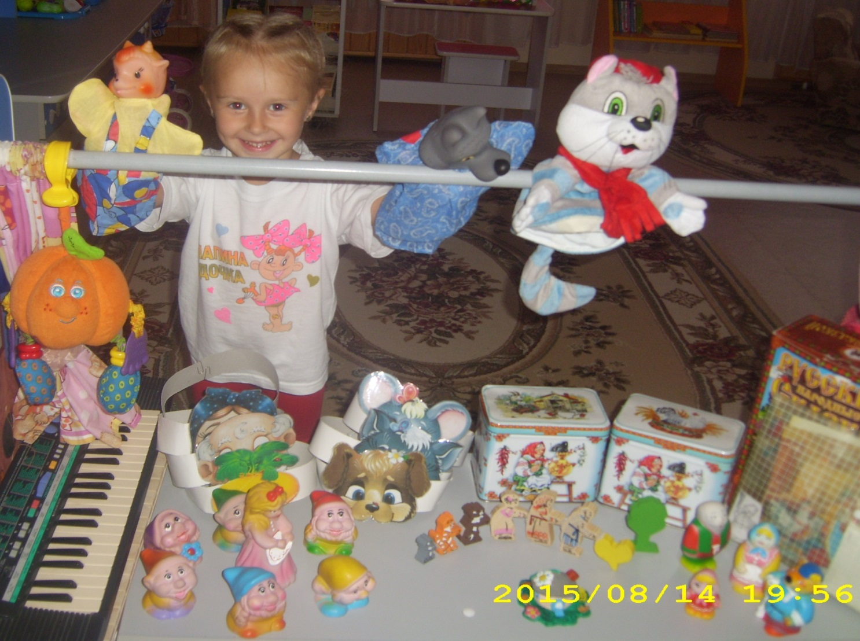
Мини-музей «Петрушка»

Slide 3
Цель:
Развитие артистических способностей
Творческое развитие детей
Создание условий, обеспечивающих освоение различных видов театра
Пробуждение интереса к театрализованной игре
Самостоятельное участие детей в театрализованных импровизациях

Slide 4
Задачи:
Учить детей имитировать характерные действия персонажей
Вызывать желание выступать перед куклами и сверстниками
Знакомить детей с приёмами вождения настольных кукол
Побуждать участвовать в беседах о театре
Развивать стремление импровизировать
Вызывать желание действовать с элементами костюмов и атрибутами

Slide 5
Этапы работы:
Подготовительный
Практический
Обсуждение идеи создания мини –музея в группе
Определение темы и названия музея
Чтение художественной литературы
Рассматривание иллюстраций к сказкам
Подбор справочной и детской литературы
Инсценировка сказки
Совместная продуктивная деятельность
Изготовление разных видов театра
Изготовление атрибутов для театрализованной деятельности

Slide 6
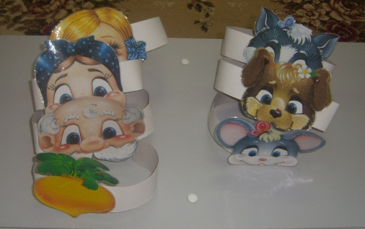
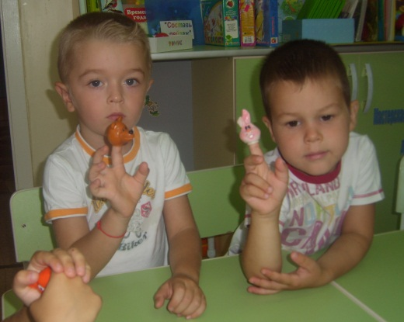
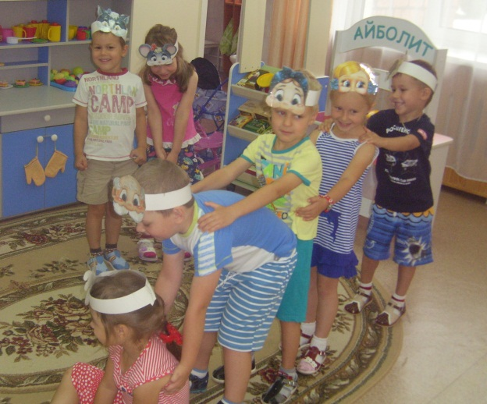
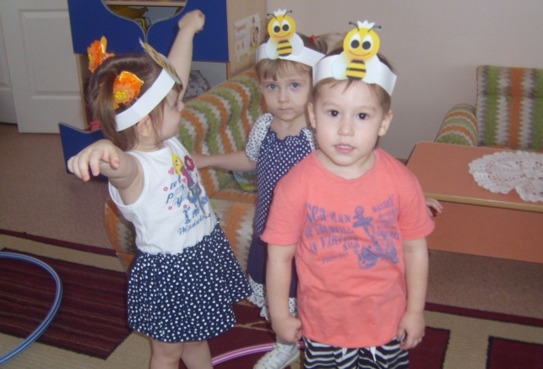
Виды театра в нашей группе:
Пальчиковый театр
Театр масок

Slide 7
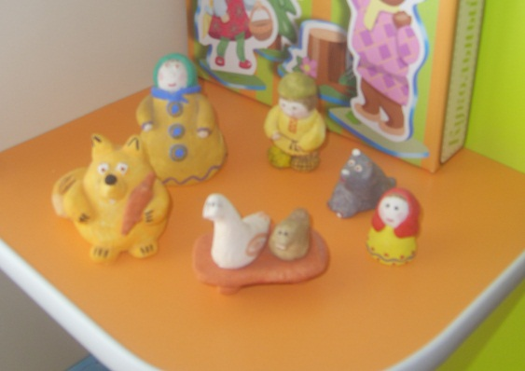
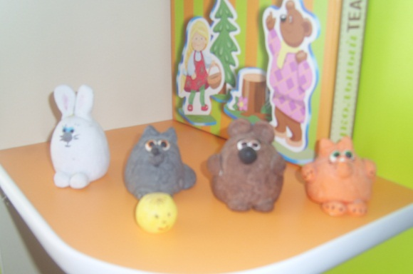
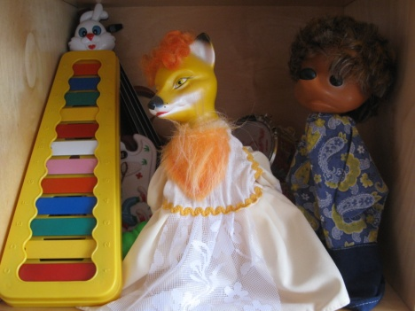
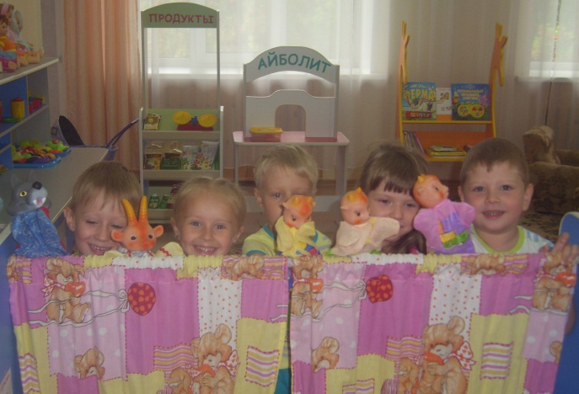
Виды театра в нашей группе:
Театр из теста
Би-ба-бо театр

Slide 8
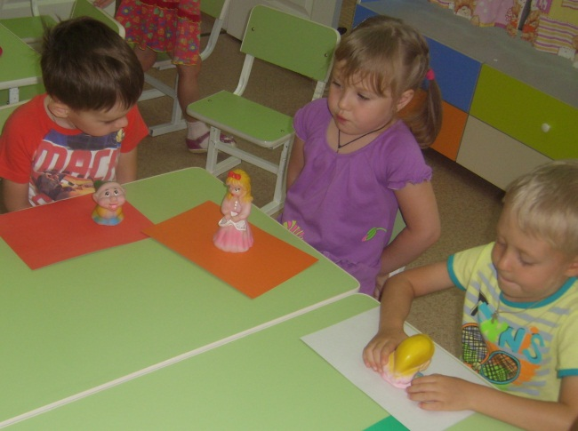
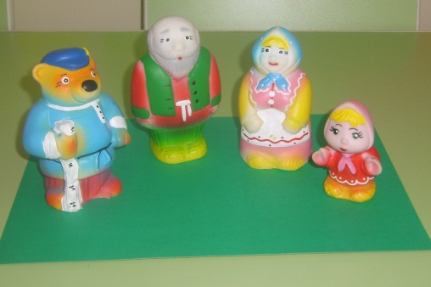
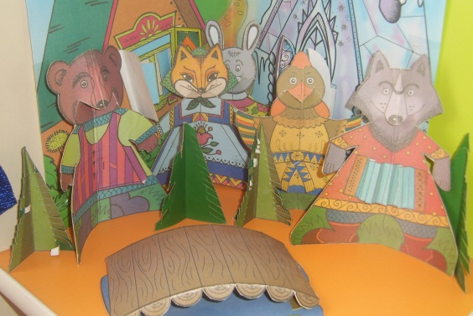
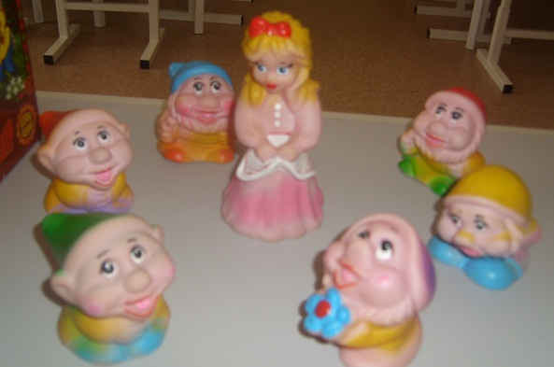
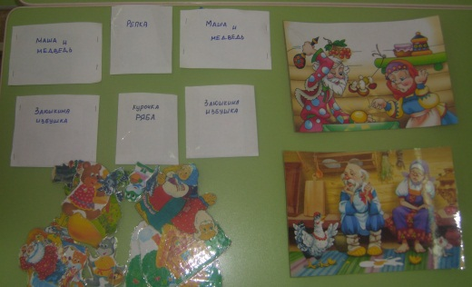
Виды театра в нашей группе:
Кукольный театр
Карточный театр

Slide 9
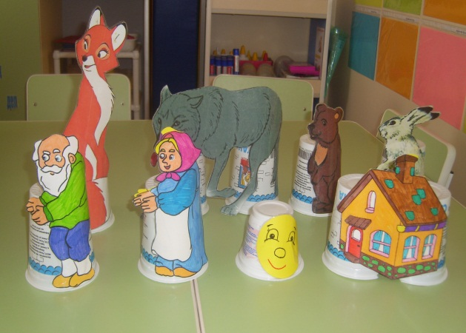
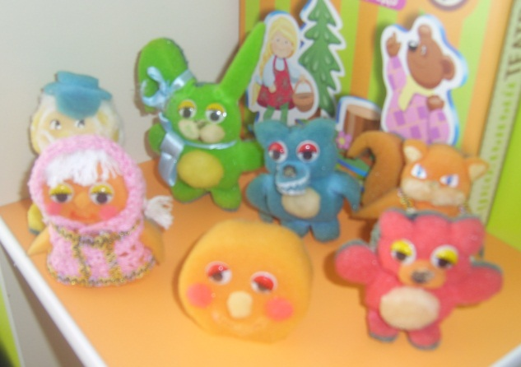
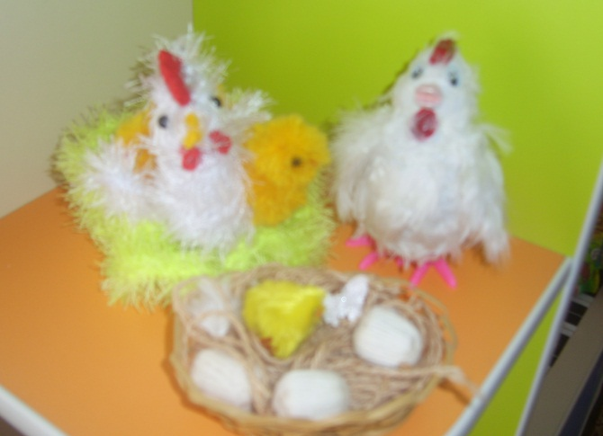
Виды театра в нашей группе:
Театр из бросового материала

Slide 10
Пополнение мини-музея экспозициями для: - совершенствования навыков детей в управлении настольными куклами; - дифференцирования эмоциональных состояний; - развития выразительности движений
Перспективы на будущее:

